Slide 1
lITTERATURHISTORIA
SVENSKA ÅK 9

Slide 2
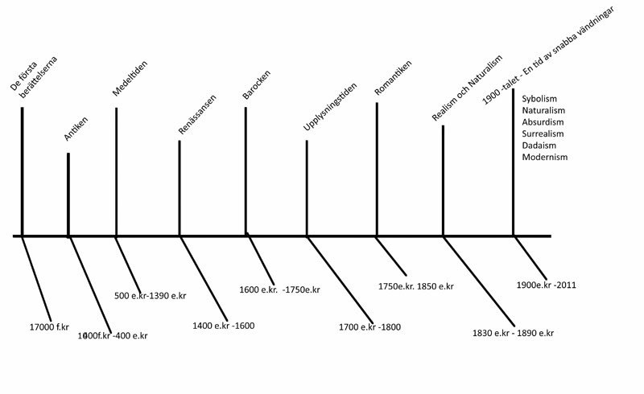

Slide 3
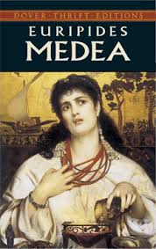
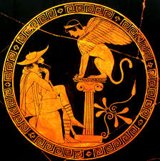
Antiken
De grekiska stadsstaterna bedriver livlig handel i Medelhavet. I Athen utvecklas en slags demokrati. Ekonomin bygger på slavarbete. Grekerna besegras av romarna på 200-talet före Kristus. Några hundra år senare har romarna byggt upp ett jätteimperium.
Grekerna får en gemensam identitet genom Homeros epos Illiaden och Odysséen.
Andra författare utvecklar dramatiken och lyriken, och skrev litteratur som kom att imiteras i årtusenden.
Sapfo: dikter.
Sofokles: Kung Oidipus.
Euripides: Medea
Aristofanes: Lysistrate.

Slide 4
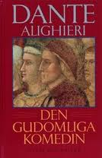
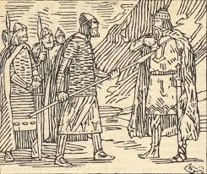
MEDELTIDEN
Några få europeiska furstar och adelsmän har makt över väldigt många människor. Befolkningen växer. Men när jorden överutnyttjas och pesten härjar på 1300-talet drabbas hela Europa av djup kris. Mot slutet av medeltiden får städerna allt större betydelse.
Kyrkan har stort inflytande över kulturlivet. Nästa alla böcker produceras i klostren. Vid hoven och på godsen underhåller sig de rika med ballader om riddare och kungar, medan den växande stadsbefolkningen roas av farser och muntliga berättare. På Island växer en rik berättartradition fram.
Dante Alighieri: Den gudomliga komedin.
Giovanni Boccaccio: Decamerone.
Snorre Sturlasson: Heimskringla.
Isländska sagor: Njáls saga m.fl.

Slide 5
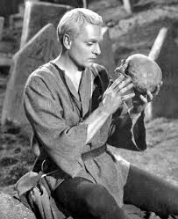
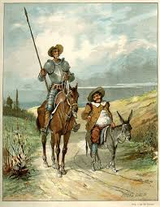
Renässans och franskklassicism
Europa upptäcker resten av världen. Handeln ökar. Transporterna sker över havet, vilket ger kustländerna en storhetstid.
Europas furstar och kungar samlar befolkningen i nya nationer. På 1600-talet blir Frankrike ledande kulturland.
Boktryckarkonsten gör det enklare att trycka texter.
Författarna skriver böcker efter grekiskt och romerskt mönster. Själva ordet renässans betyder pånyttfödelse, och det var den antika kulturen som skulle väckas till liv igen.
Idealet är den nyfikna och självständiga människan. Kyrkans makt över tanken minskar.
Miguel de Cervantes: Don Quijote.
Francois Rabelais: Den store Gargantuas förskräckliga leverne.
William Shakespeare: Hamlet, Macbeth m.fl.
Moliére: Den girige m.fl.

Slide 6
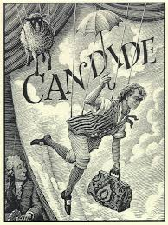
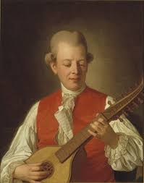
UPPLYSNINGEN
1600-talets naturvetenskapliga upptäckter sätter kyrkans förklaringar på prov. Nu växer tron på förnuftet och människans förmåga att själv finna kunskap. Idéerna kommer från England men sprids från Frankrike - två länder som dominerar världshandeln.
En intellektuell medelklass växer fram. Författarna kan sprida sina ofta samhällskritiska idéer genom tidskrifter och böcker. Romanerna är mest inriktade på att undervisa. I Europas utkant gör svenske Carl-Michael Bellman succé med sina visor.
Daniel Defoe: Robinson Crusoe.
Jonathan Swift: Gullivers resor och Ett anspråkslöst förslag.
Francois Voltaire: Candide.
Bellman: Fredmans Epistlar.

Slide 7
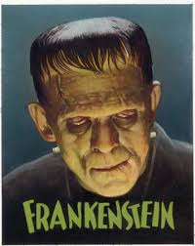

Romantiken
Efter franska revolutionen befinner sig stora delar av Europa i krig. Av upplysningens optimism finns inte mycket kvar. Industrialiseringen påbörjas Västeuropa.
Romantiken är en reaktion på upplysningen. Känslan är viktigare än formen. Författarna drömmer sig bort och söker det exotiska och ursprungliga i tillvaron. Den gotiska romanen och skräcklitteraturen växer fram på allvar med skräckmästaren Edgar Allan Poe i spetsen.
Johann Wolfgang Goethe: Den unge Werthers lidanden.
Bröderna Grimm: Tyska folksagor.
Mary Shelley: Frankenstein.
Edgar Allan Poe: Sällsamma historier.
Erik Johan Stagnelius: Till förruttnelsen.

Slide 8
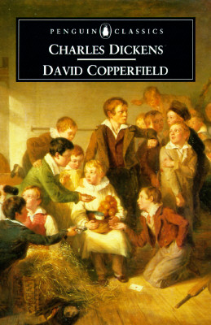
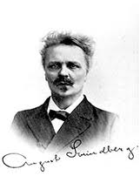

Realismen och naturalismen
Den växande landsortsbefolkningen flyttar till städerna. Snart uppstår motsättningar mellan den fattiga arbetarklassen och de rika fabriksägarna.
Romanen ska avbilda verkligheten korrekt, detaljerat och objektivt - och författarna har ofta ett socialt engagemang. Romanen slår igenom på bred front. Inte minst i följetongsform.
Under naturalismen började människor tycka att författarna skulle arbeta precis som vetenskapsmännen. De skulle in i minsta detalj observera och iaktta människor och deras beteende. På så sätt kunde de skriva ännu mer detaljerat om de dåliga sidorna och det fula hos människor.
Jane Austen: Stolthet och fördom.
Charlotte Bronté: Svindlande höjder, Jane Eyre
Charles Dickens: David Copperfield, Oliver Twist.
Fjodor Dostojevskij: Brott och straff.
Gustave Flaubert: Madame Bovary.
Emile Zola: Therese Raquin.
August Strindberg: Röda rummet

Slide 9

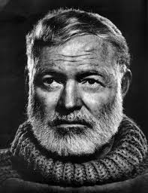

Modernismen
Första världskriget chockar hela Europa. När moderna, effektiva vapen kombineras med gammaldags krigföring dör miljoner människor i skyttegravarna. För första gången drabbas dessutom civilbefolkningen hårt. Krigets förlorare drabbas hårt i freden, och i Tyskland uppstår snart tankar om revansch. Det ger nazisterna möjlighet att ta makten i början av 1930-talet.
1900-talet är ismernas århundrade. Författarna gjorde upp med gamla traditioner och hyllade allt som var modernt. De lekte både med språk och form, men experimenterade så mycket att dikterna och romanerna ofta blev svåra att ta till sig.
Vladimir Majakovskij: Ett moln i byxor.
Thomas Stearns Eliot: Det öde landet.
James Joyce: Odysseus.
Virginia Wolff: Mot fyren.
Marcel Proust: På spaning efter den tid som flytt.
Franz Kafka: Processen, Förvandlingen.
Ernest Hemingway: Farväl till vapnen.
Edith Södergran: Landet som icke är.
Pär Lagerkvist: Dvärgen, Ångest.

